Slide 1
PESQUISA NACIONAL SOBRE OS CONSEAS ESTADUAIS NORDESTE RESULTADOS PRELIMINARES CONSEA, 2017

Slide 2
METODOLOGIA e INSTRUMENTO DE COLETA
A coleta foi feita pelo telefone e se deu nos meses de junho, julho e agosto de 2017.
Questionário ➔ 58 quesitos, subdivididos em 5 capítulos: I- Informações Cadastrais; II- Informações sobre a (o) Presidente e a (o) Vice-Presidente; III- Composição do Consea Estadual; IV- Funcionamento do Consea Estadual; V- Caisan Estadual.

Slide 3
INFORMANTES
Na sua maioria, os respondentes foram os próprios Presidentes dos Conseas estaduais:
21 Presidentes
3 Secretários Executivos (CE, MG e RJ)
3 Outros servidores (RO, RR e SP)

Slide 4
Vinculação temática-institucional dos Conseas Estaduais

Slide 5
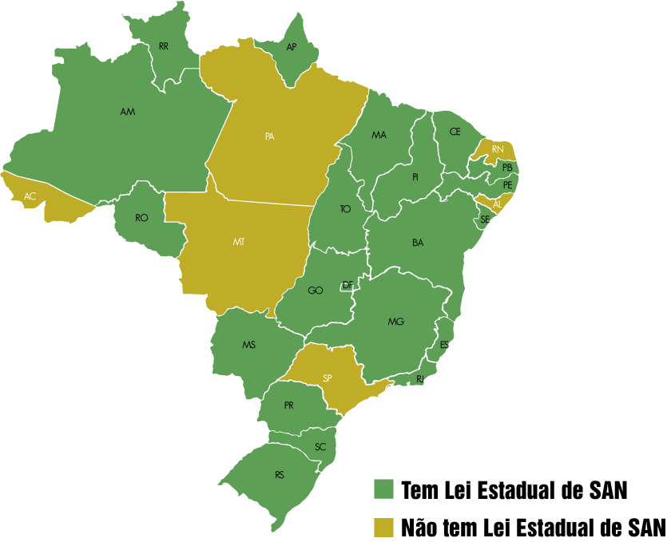
Instrumento Legal de SAN
A maioria dos estados (21) possui instrumento legal de SAN. 6 estados (AC, PA, RN, AL, SP, MT) não tem este instrumento.

Slide 6
Instrumento Legal de SAN Somente a região Sul tem todos os estados com instrumento legal de SAN.
Fonte: Pesquisa Conseas Estaduais, Consea, 2017

Slide 7
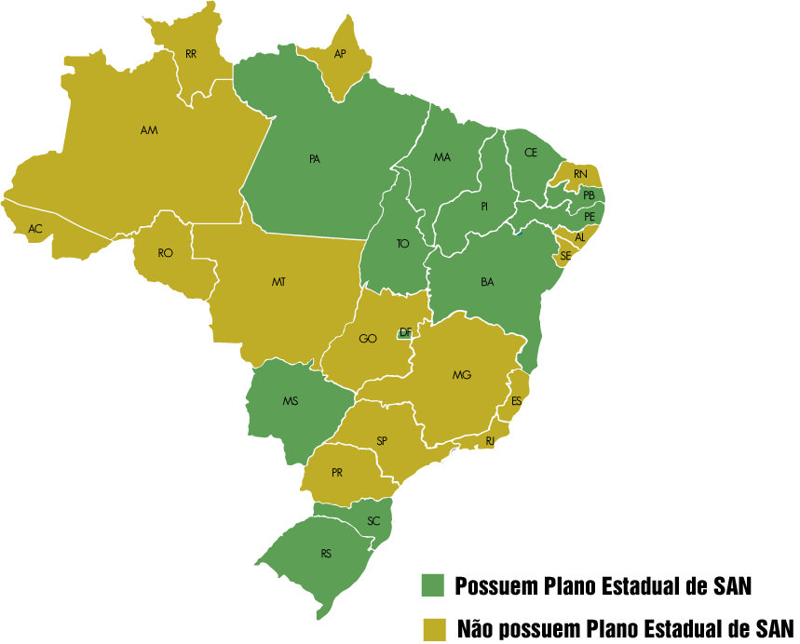
Plano Estadual de SAN

Slide 8
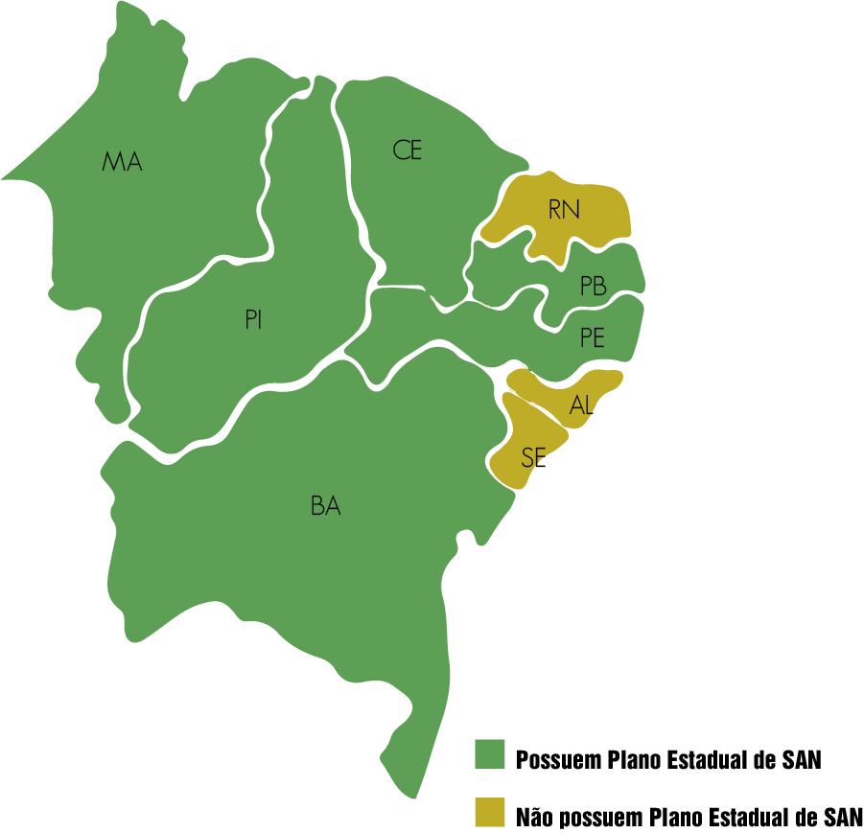
NORDESTE Plano Estadual de SAN
A maioria dos estados da Região Nordeste (6) possui Planos Estaduais de SAN,
dos quais 4 são monitorados (MA, CE, PB, BA).

Slide 9
Composição dos Conseas Estaduais: sociedade civil e governo

Slide 10
Gênero na Sociedade Civil

Slide 11
Perfil da Presidência Gênero

Slide 12
Caracterização da Presidência
Todos os Conseas estaduais têm Presidência em exercício, sendo 21 com publicação oficial de designação para a presidência (instrumento legal como publicação em diário oficial ou até mesmo ata de reunião).
Em 5 Estados não há publicação oficial (RO, AM, AP, CE, RS). Piauí, sem informação.

Slide 13
Caracterização da Presidência
Etnia indígena: são 2 no total, Rondônia e Bahia
Povos e comunidades tradicionais:
Acre Povos tradicionais de matriz africana e povos de terreiro Maranhão Comunidades quilombolas
Paraíba Povos tradicionais de matriz africana e povos de terreiro
Distrito Federal Matriz africana

Slide 14
Perfil da Presidência Cor da pele (auto declaração)

Slide 15
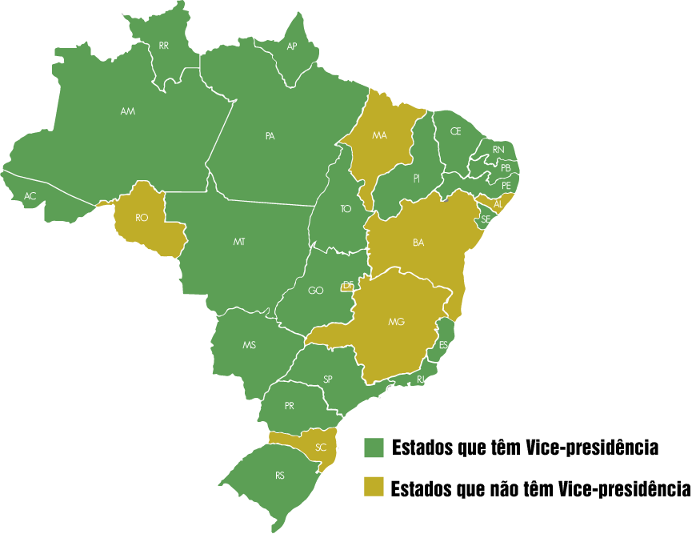
Vice-presidência 20 Estados possuem vice-presidência 14 são provenientes da sociedade civil e 6 são do governo.

Slide 16
Funcionamento dos Conseas Estaduais
Natureza do Consea:
a maior parte dos Conseas são consultivos (16),
8 são deliberativos (AM, PA, MA, PI, RN, AL, SE, MS) e
3 são consultivos e deliberativos (PE, MG e TO).
Existência de Secretaria (o) executiva (o):
a maior parte dos Conseas Estaduais (24) tem Secretaria (o) executiva (o) e
2 não tem (RR e RS). Piauí sem informação.
Das 24 secretarias (os) executivas (os) existentes,
12 são cargos de confiança/comissão e
12 são servidoras (os) efetivas (os).

Slide 17
Funcionamento dos Conseas Estaduais
9 Conseas estaduais tem site eletrônico e 12 tem rede social.
A maioria dos Conseas estaduais (26) tem regimento próprio aprovado pelo plenário. Apenas Amapá não tem regimento próprio.
Os Conseas estaduais se mostraram ativos, tendo realizado em 2016 um total de 251 reuniões plenárias.
O Nordeste se mostrou a região mais ativa com 113 reuniões plenárias.
Todos os Conseas estaduais, além do DF, realizaram Conferência de SAN em 2015.

Slide 18
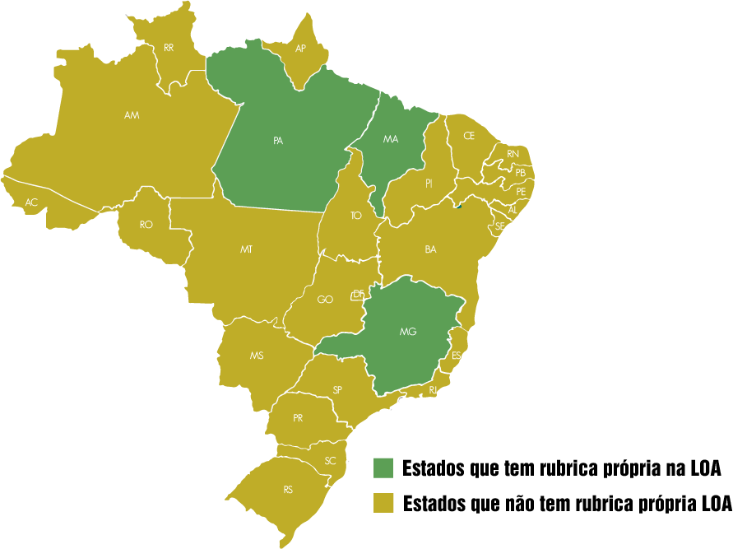
Conseas Estaduais com rubrica própria na LOA – Lei de Orçamento Anual

Slide 19
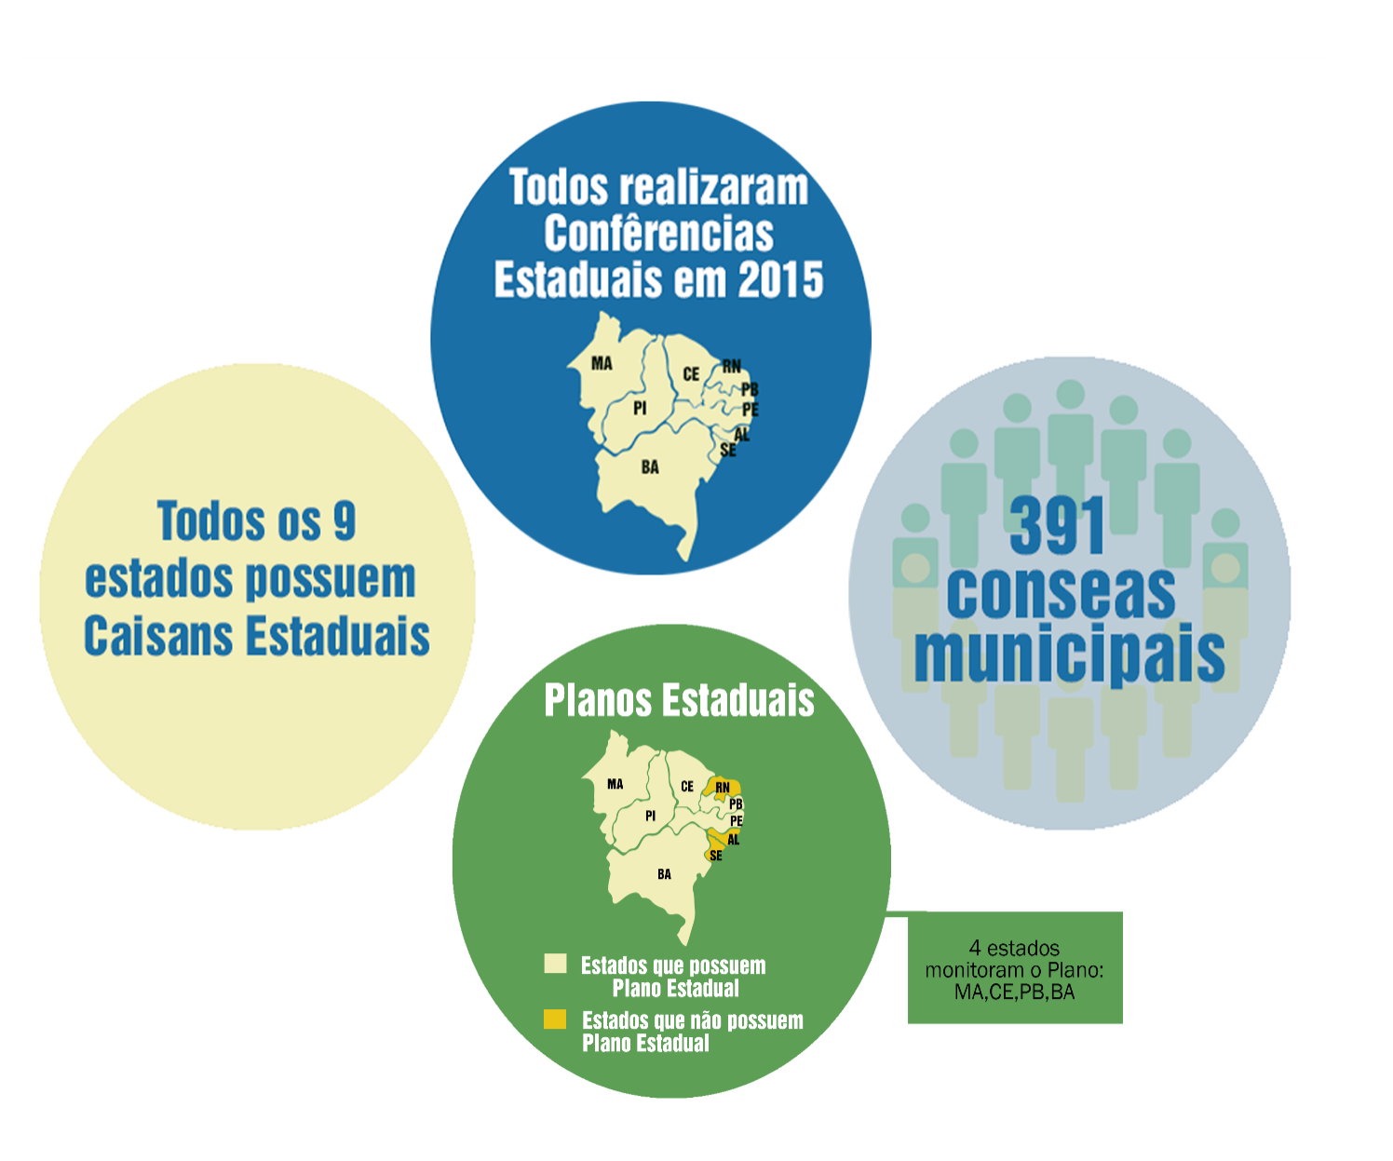
SISAN REGIÃO NORDESTE

